Slide 1
Görüntü işleme teknikleri kullanılarak ekmek doku analizi
RAŞİT KARABIYIK
02200201078

Slide 2
Ekmek içi gözenek ve Doku dağılımı
Ekmek hamurunun pişirilmesi sırasında sıcaklık etkisiyle hava kabarcıkları genleştikçe, ekmeğin gözenekli bir yapı haline geldiği görülür.
Öz miktarı ve kalitesi yetersiz olan unlardan yapılan ekmekler, küçük hacimli, basık ve düzensiz bir gözenek yapısına sahip olmakta, kabuk yapılarında düzensiz çatlak ve yarıklar bulunmakta, ayrıca bu tip ekmekler kısa sürede bayatlamaktadır.
Ancak öz miktarı yetersiz olan unlara uygun miktarda katkı maddesi ilavesi yapılarak üretilen ekmeklerin raf ömrü uzar, hacmi artar, ekmek içlerinin gözenek yapıları iyileşir, dokuları ve yumuşaklıkları daha iyi olur.
Aynı zamanda ekmek içi doku dağılımının belirlenmesi önemli husulardan biridir.Ekmek içi doku dağılımının belirlenmesi, gerek ekmeğin bayatlama süresinin değerlendirilmesinde, gerek ekmek kalitesinin belirlenmesinde kullanılan en önemli parametrelerden biridir

Slide 3
Neden Görüntü işlemeye iğtiyaç duyulur?
Hazırlanmış ekmeklerin istenen boyutlarda dilimlenerek, gelişmiş tarayıcılarla görüntülerin hassas bir şekilde alınıp, bilgisayar ortamında incelenebilecek hale getirilmesi mümkündür.
Bu sayede birçok görüntü işleme tekniklerinin kullanılmasına imkân sağlanarak ekmek kalitesine yönelik analiz yapmak daha kolay hale gelmektedir.
Diğer yandan bir ekmek diliminde yüzlerce gözenek olduğu düşünüldüğünde bu gözeneklerin şekil, sayı, düzen gibi özelliklerinin belirlenmesine yönelik nesnel bir kalite analizi yapılmasında yine görüntü işleme tekniklerine ihtiyaç duyulmaktadır

Slide 4
Neden Görüntü işlemeye iğtiyaç duyulur?
Örnekler
Ekmek gözeneklerinin bölütlenmesine yönelik H.D. Sapirstein ve arkadaşlarının yapmış oldukları çalışmada, oksidansız ve oksidanlı toplam 30 adet ekmek görüntüsüne K-means algoritması kullanılarak ekmek görüntü analizi yapılmış ve ekmeğe ait gözenek alanı, gözenek yoğunluğu (hücre/cm2 ), boşluk oranı (hücre alanını /toplam ekmek alanı) gibi bazı morfometrik parametreler hesaplamıştır.
Elde edilen sonuçlar oksidanlı ekmeklerin oksidansız ekmeklere göre %6 daha parlak, %21 daha fazla gözenek yoğunluğuna, %17 daha küçük gözeneklere, %13 daha ince gözeneklere ve %16 daha fazla birbirine benzer gözeneklere sahip olduğunu göstermiştir. Fakat çalışmada başarım görsel olarak belirlenmiştir. Francis Butler ve arkadaşlarının yapmış oldukları bir çalışmada ise 135 ekmek dilimi görüntüsüne farklı eşikleme yöntemleri kullanılarak, ekmek kalite analizi yapılmıştır. Analizde ekmek gözeneklerine ait gözenek alanı, gözenek yoğunluğu, boşluk oranı gibi
öznitelikler hesaplanmıştır
Kamman ve Ursula Gonzales ve arkadaşlarının yapmış oldukları bir çalışmada
Görüntü işlemenin gerekliliği için birer örnektir.

Slide 5
DENEYSEL METOT
Çalışmada kullanılan ekmek kesit alan görüntüleri doğrudan ekmek yapım yöntemiyle (AACC 10-10B, AACC, 2000) elde edilmiştir. Ekmek hazırlama içeriğine 1 kg un (%14 rutubetli) üzerinden, %3 maya, %1,5 tuz, 10 mg/kg alfa- ilaz ve 75 mg/kg askorbik asit eklenerek başlanmıştır. Karışıma ilave edilecek su miktarı farinogafta belirlenmiş ve %62,6 oranında formülasyona su eklenmiştir. Tüm bileşenler bir yoğurucuda uygun kıvamda hamur oluşturuncaya kadar yoğrulmuş ve daha sonra 30°C’de %85 nispi nemde 30 dakika fermantasyona bırakılmıştır. Fermantasyon sonrasında, hamur 10 eşit parçaya bölünerek (100 g un üzerinden), parçalar yuvarlandıktan sonra tekrar aynı koşullarda 30 dakika daha fermantasyona bırakılmıştır. Fermantasyon sonunda, silindir şekline getirilmiş hamur parçaları teflon pişirme kaplarında 60 dakika gelişmeye bırakılmış ve 220 °C’de 25 dakika döner tipte bir fırında pişirilmiştir. Fırından çıkartılan ekmekler oda sıcaklığında iki saat soğumaya bırakıldıktan sonra sonar analize tabi tutulmuştur.

Slide 6
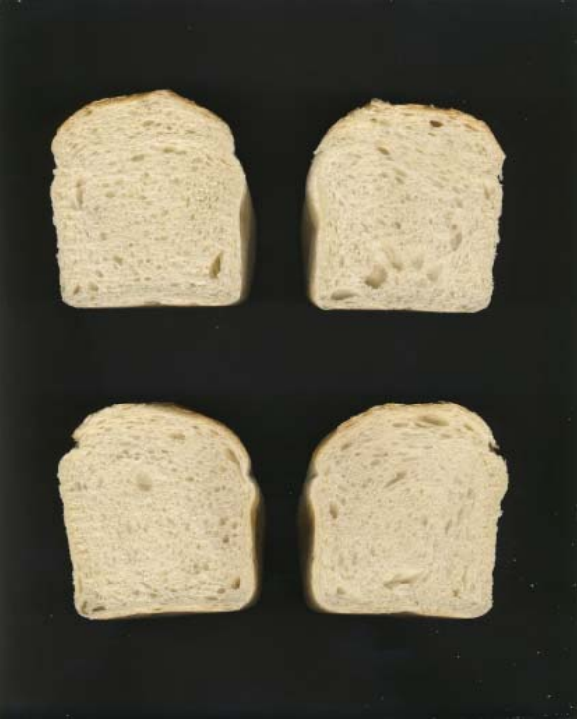
Ekmeğin görüntü işlemeye hazır hale getirilmesi
Ham ekmek görüntüleri renkli olup bir resimde 4 farklı ekmek görüntüsü yer almaktadır. Öncelikle her bir ekmek görüntüsü ayrı bir görüntü olacak şekilde 104 farklı renkli ekmek görüntüsü elde edilmiştir. Daha sonra elde edilen renkli 104 adet ekmek görüntüsü gri seviye görüntüsüne dönüştürülmüştür.

Slide 7
Ekmeğin görüntü işlemeye hazır hale getirilmesi
Analiz edilecek ekmekler önce, dilimleme
makinesinde 25 mm kalınlıkta kesilmiş ve her bir ekmeğin
ortasındaki/merkezindeki iki dilim analizlerde kullanılmak
üzere ayrılmıştır. Görüntü işleme için belirlenen bu iki
dilimin bir tarayıcı (CanoScan 4400F, Canon, Japan)
aracılığı ile görüntüsü bilgisayara aktarılmıştır. Tarayıcının
parlaklık ve kontrast parametreleri, tüm görüntüler için sıfıra
ayarlanmıştır. Görüntüler, 300 DPI’da ve RGB renkli olarak
BMP formatında 3508*2552 piksel olarak bilgisayara
kaydedilmiştir. Şekil 1’de orijinal ekmek görüntüleri
gösterilmiş olup her bir görüntüde aynı konsantrasyona sahip
4 farklı ekmek dilimi görüntüsü bulunmaktadır.

Slide 8
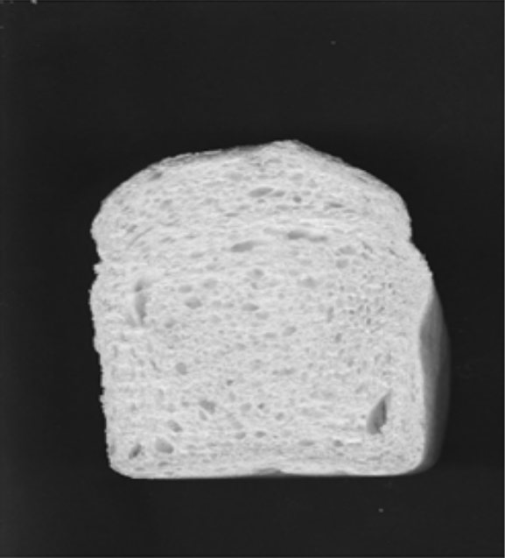
Ekmeğin Gri Formata Çevrilmesi
Ham ekmek görüntüleri renkli olup bir resimde 4 farklı ekmek görüntüsü yer almaktadır. Öncelikle her bir ekmek görüntüsü ayrı bir görüntü olacak şekilde 104 farklı renkli ekmek görüntüsü elde edilmiştir. Daha sonra elde edilen
renkli 104 adet ekmek görüntüsü gri seviye görüntüsüne dönüştürülmüştür. Şekil de örnek bir gri seviye ekmek görüntüsü gösterilmiştir.

Slide 9
Histogram Germe (Histogram Stretching)
Adaptif histogram eşitleme olarak da bilinen histogram germe işlemi düşük kontrastlı resimlere uygulanan bir yöntem olup histogramı geniş bir bölgeye yayma mantığına dayanmaktadır . Ön işlemenin ilk basamağını oluşturan bu yöntem sayesinde gri seviye görüntülerinin kontrastı iyileştirilmiştir. Az önceki şekilde gri seviye görüntüsünün histogramına bakıldığında grilik değerleri 0,1-0,2 ile 0,8-0,9 aralığında yoğunlaşmıştır.

Slide 10
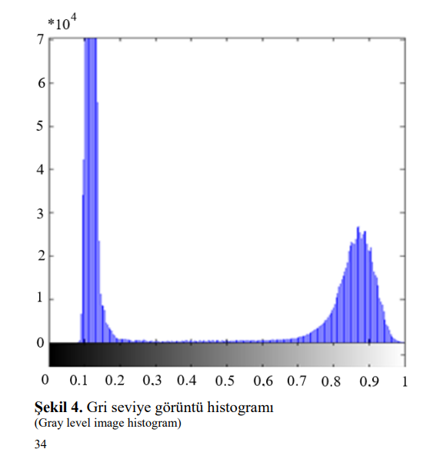
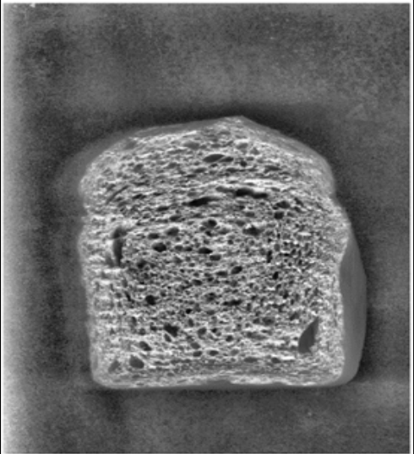
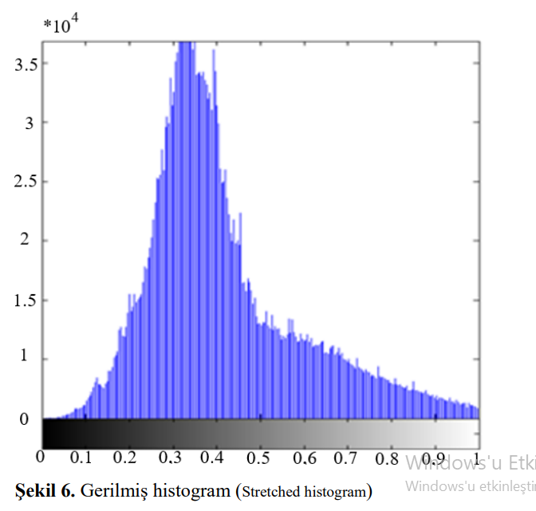
Histogram germe işlemi sonucunda sağ tarfta görüldüğü üzere karşıtlığı iyileştirilmiş görüntüde gözeneklerin belirginliği ilk resimde yer alan gri seviye görüntüsüne göre artmaktadır.
Sağdaki şekilde ise histogram germe işlemi sonucunda oluşan
görüntü histogramı gösterilmiştir. Histogram incelendiğinde
Soldaki şelildeki yer alan ayrık iki histogram tepesi kaybolmuştur.
Piksel aralığı ise histogram boyunca yayılmıştır.

Slide 11
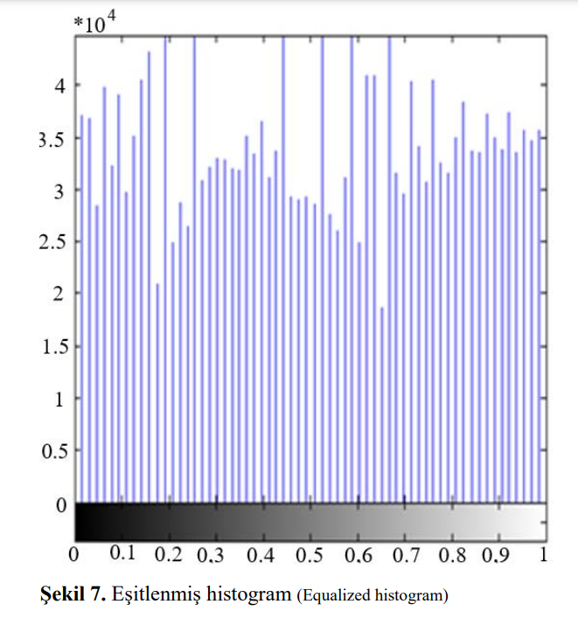
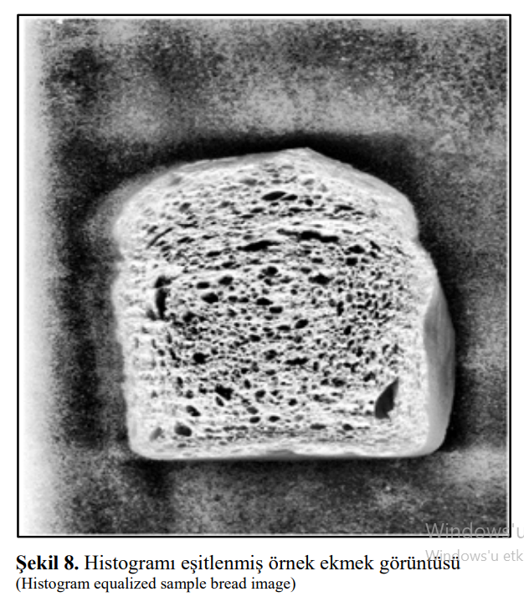
Histogram Eşitleme (Histogram Equalization)
Histogram eşitleme renk değerleri düzgün dağılımlı olmayan
görüntüler için uygun bir görüntü iyileştirme metodudur.
bir önceki resimdeki karşıtlığı iyileştirilmiş görüntü histogramına
bakıldığında tepenin olduğu görülmektedir. Ancak
histogram eşitleme işleminden sonra daha düzgün yayılımlı
bir histogram elde edildiği sol tarafta gösterilmiştir.
Bu işlemin uygulanması sonucunda elde edilen görüntü
Şekil 8’de gösterilmiştir. Ekmek dokularının açık renkte,
gözeneklerin ise koyu renkte olduğu görülmektedir.
Histogram eşitleme işleminden sonra ön işleme aşaması
bitmiş olup, gözeneklerin bölütlenmesiyle görüntü işleme
aşamasına geçilecektir.

Slide 12
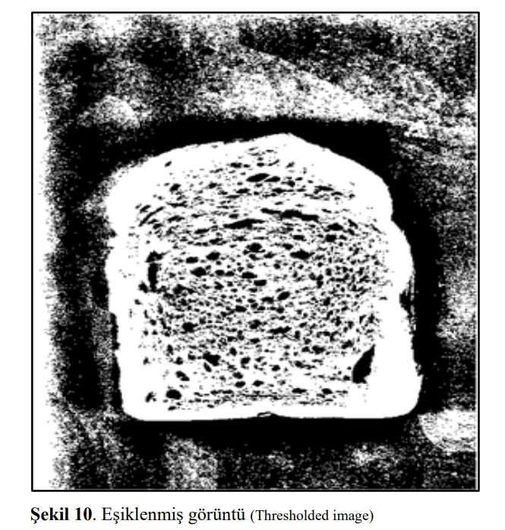
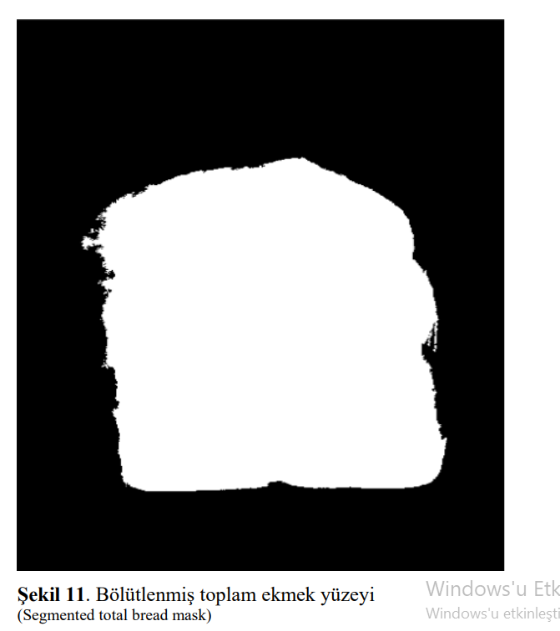
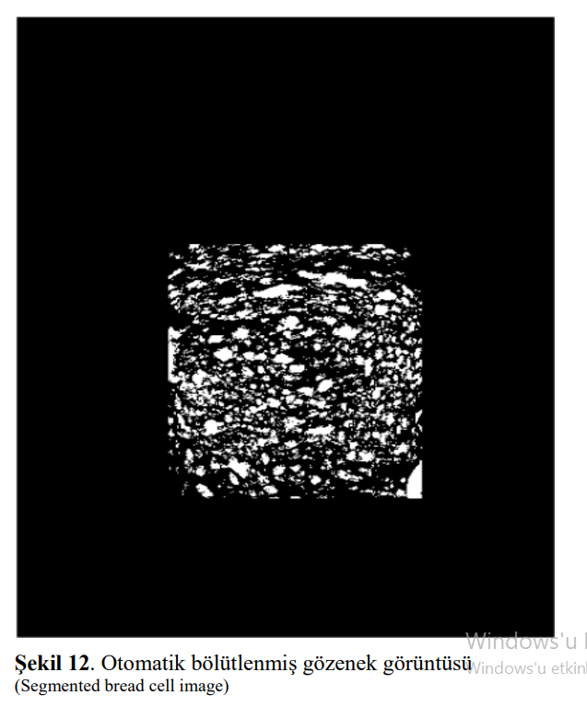
Şekil
10’da bu şekilde elde edilmiş t=0,47 değeri için eşiklenmiş
görüntüde gözeneklerin siyah, ekmek dokusunun ise beyaz
olduğu görülmektedir.
Şekil 11’de ise gözenek içleri doldurulmuş ve en büyük bağlı bileşen yöntemi kullanılarak bölütlenmiş ekmek yüzey görüntüsü gösterilmektedir. Böylelikle ekmek dokusu arka plandan ayırt edilmiştir. Bu da üzerinde doku analizi yapacağımız ekmek yüzeyinin belirlenmesi anlamına gelmektedir.
Şekil 12’de bölütlenmiş bu dikdörtgensel bölgenin gözenek görüntüsü gösterilmiştir.

Slide 13
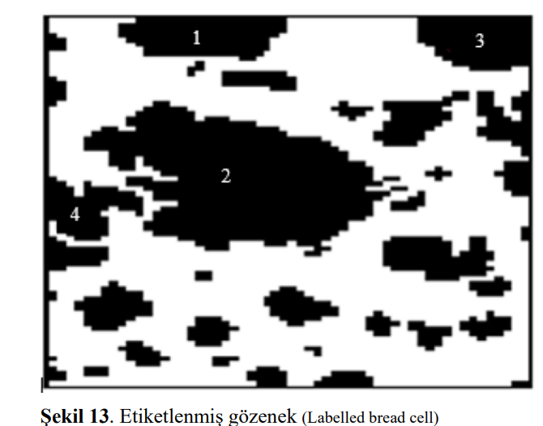
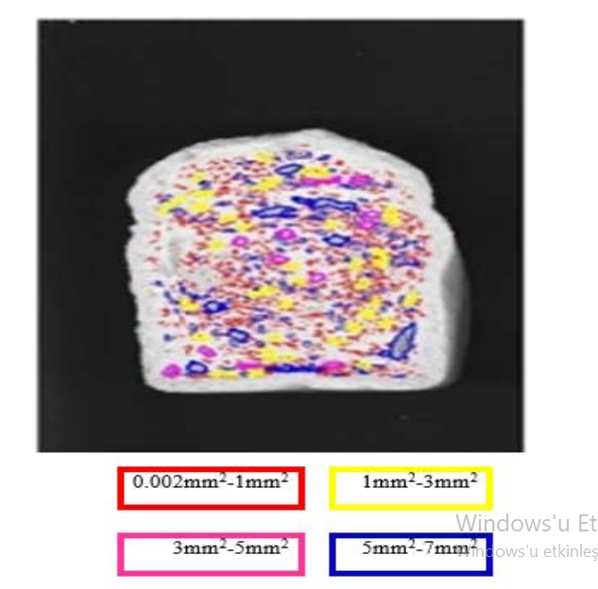
Bağlantılı Bileşen Etiketleme İle Gözenek Etiketleme
. Yöntem ile görüntü
üzerindeki tüm pikseller taranarak her piksele, aşağıdaki
algoritma uygulanmaktadır:
{
Piksel Siyaha eşit değilse
-Pikselin Tüm komşularına bak (8’li komşuluk için)
-Tüm komşular siyah veya beyaz ise bu yeni bir pikseldir bu
piksele yeni bir değer ata, diğer piksele geç
-Komşu piksellerden herhangi biri siyah ya da beyaz piksel
ise bir önceki etiket numarasına bu pikseli kaydet
}

Slide 14
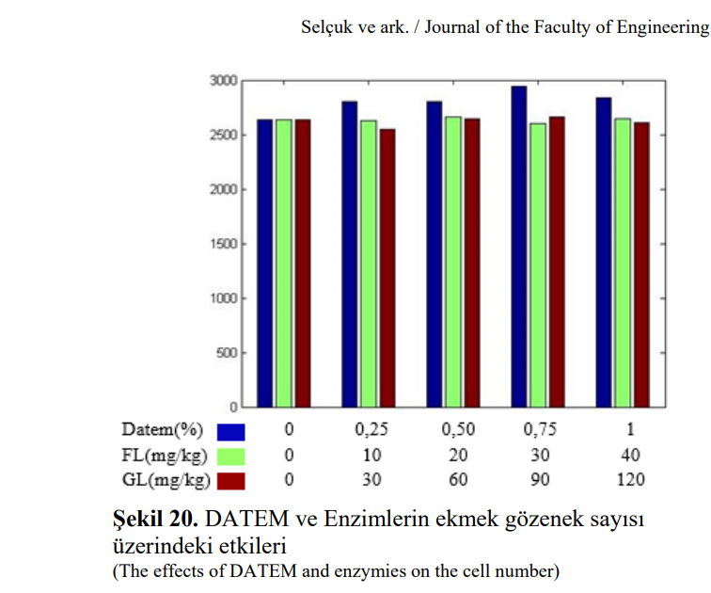
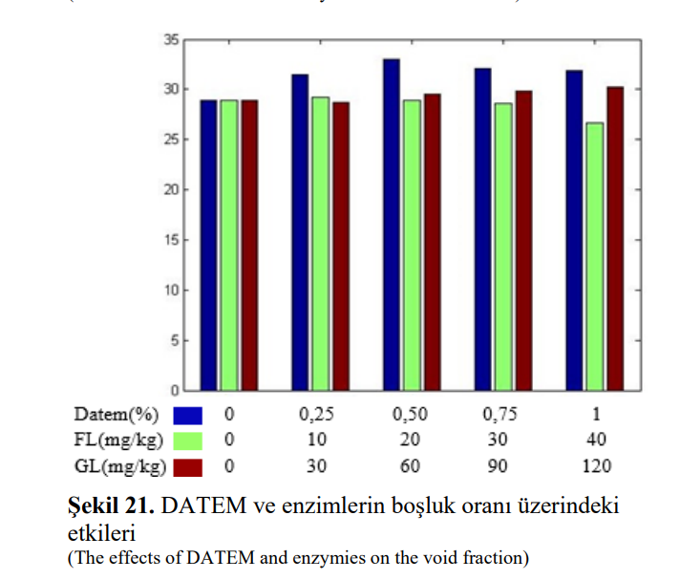
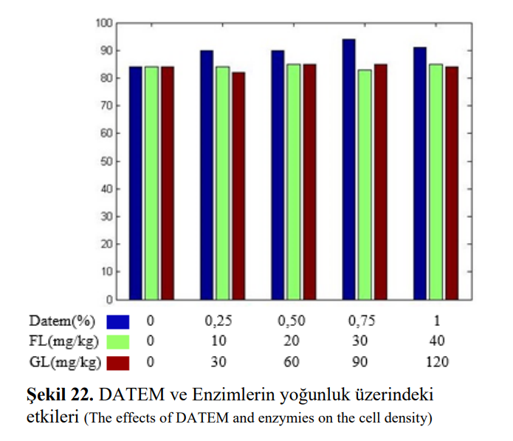
SONUÇLAR

